Slide 1
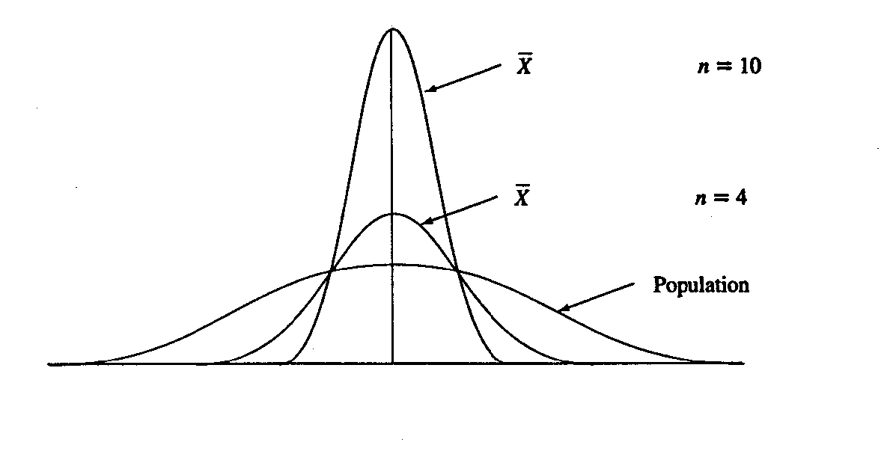

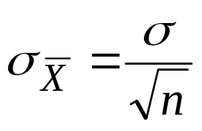
Ako je uzorak sastavljen od normalnih slučajnih varijabli, onda je
i prosjek normalno raspodijeljen

Slide 2
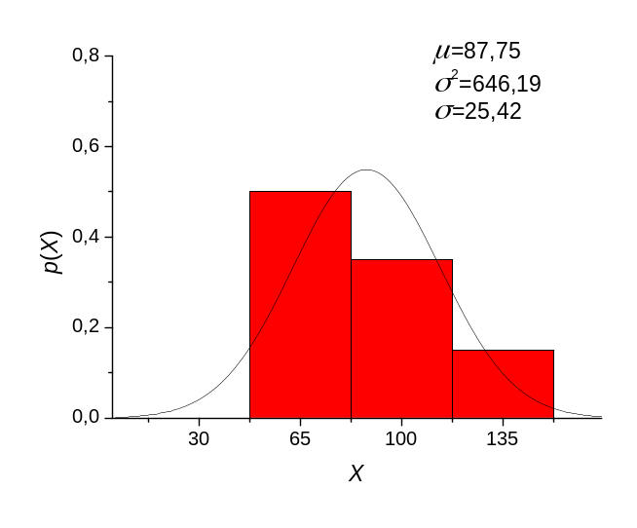
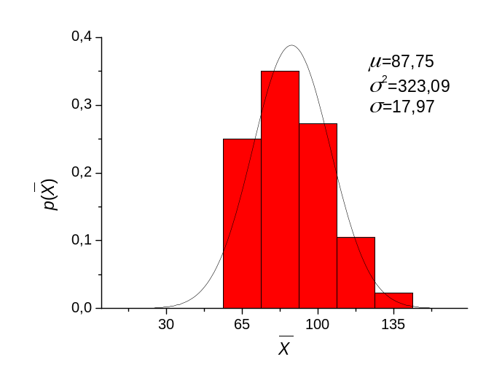
+

Slide 3
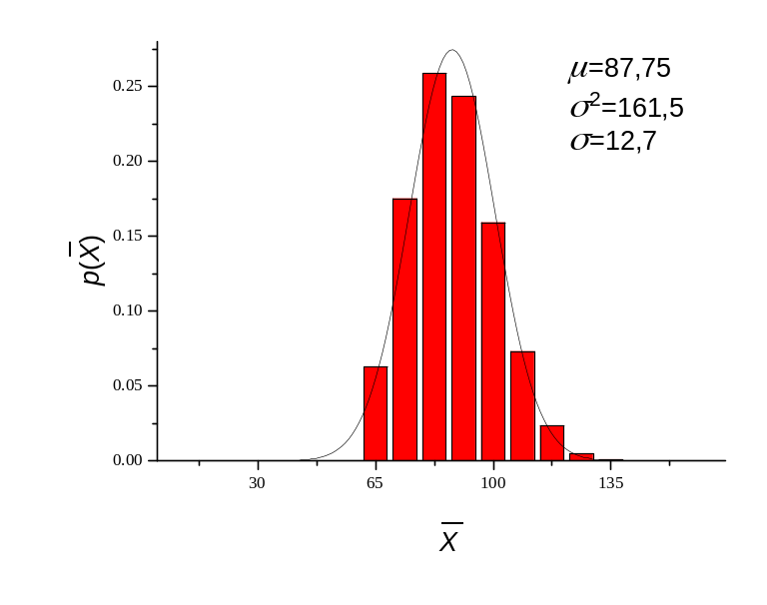
n = 1
n = 2
n = 4

Slide 4
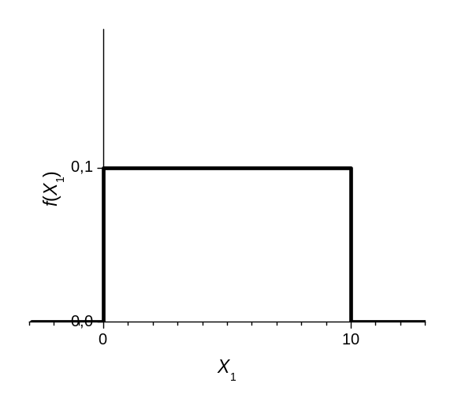

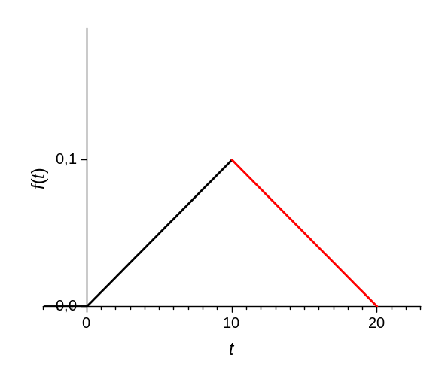
+

Slide 5
http://www.stat.sc.edu/~west/javahtml/CLT.html

Slide 6


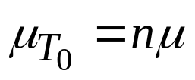
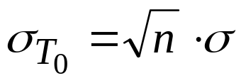
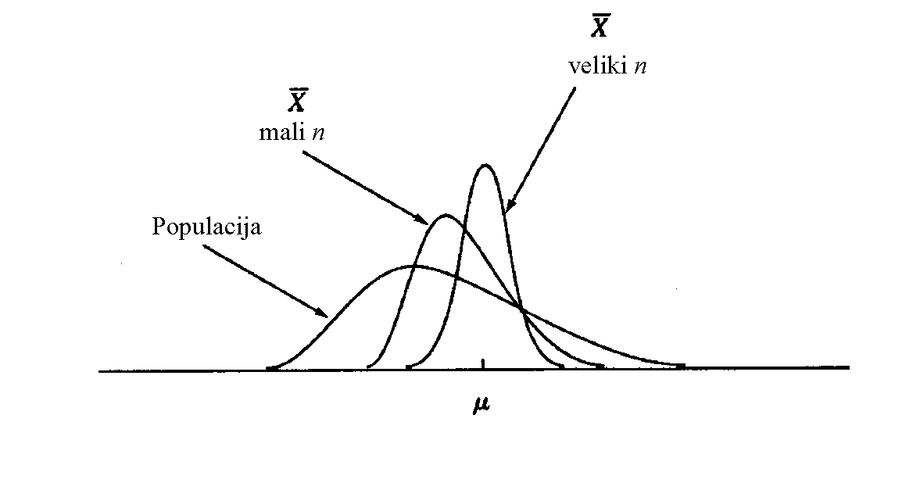
Središnji granični teorem (CLT)
Neka je X₁, X₂,...,X_{n} slučajni uzorak bilo koje raspodjele s očekivanjem μ i standardnom devijacijom σ . Ako je n dovoljno velik, ima približno normalnu raspodjelu s očekivanjem
i standardnom devijacijom .
T₀ ima također približno normalnu raspodjelu s očekivanjem i standardnom devijacijom .

Slide 7
Procjena parametara populacije
na osnovi uzorka
Populacija koja nas zanima ima karakteristične parametre μ, σ, σ², momenti, proporcije itd.
Nismo u mogućnosti odrediti ih na cijelom skupu.
Uzimamo uzorak
Na osnovi uzorka želimo procijeniti parametre osnovnog skupa (populacije)

Slide 8

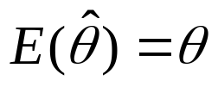
Neka je θ neki parametar raspodjele osnovnog skupa (μ, σ,...).
Da bismo procjenili θ, uzimamo uzorak {X₁, X₂, ... X_{n}} i definiramo slučajnu varijablu kao funkciju slučajnih varijabli X₁, X₂, ... X_{n}.
nazivamo procjenjitelj parametra θ.
Za procjenjitelj kažemo da je nepristrani procjenjitelj parametra θ ako je njegovo očekivanje
Propozicija:
Ako je {X₁, X₂, ... X_{n}} slučajni uzorak neke populacije, onda je slučajna varijabla nepristrani procjenjitelj očekivanja te populacije (μ).

Slide 9
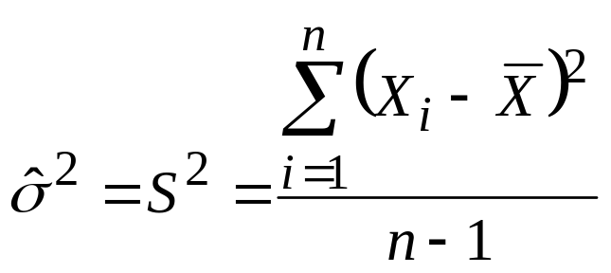
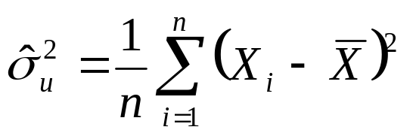
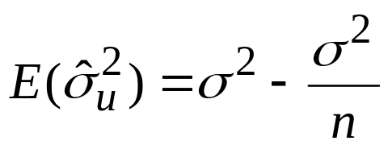
Propozicija:
Ako je {X₁, X₂, ... X_{n}} slučajni uzorak neke populacije, onda je slučajna varijabla
nepristrani procjenjitelj varijance osnovnog skupa σ ².
Mogli smo za procjenjitelja odabrati
Ali !

Slide 10

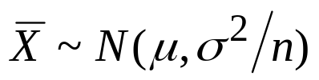
Interval pouzdanosti prosjeka populacije
Najčešće želimo procijeniti μ populacije
(npr., pravu vrijednost mjerene veličine)
Uzimamo uzorak od n elemenata (velik n) i izračunamo njegov prosjek. Tako smo nepristrano procijenili μ.
Zanima nas koliko pouzdano, tj., u kojem intervalu se pouzdano nalazi prosjek populacije μ.
    Neka je varijanca populacije σ².
    Prema središnjem graničnom teoremu (CLT), je normalno raspodijeljen:

Slide 11


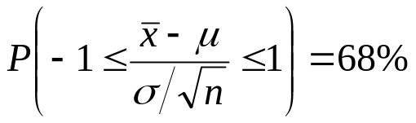
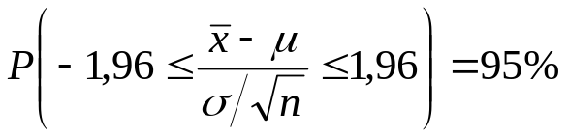
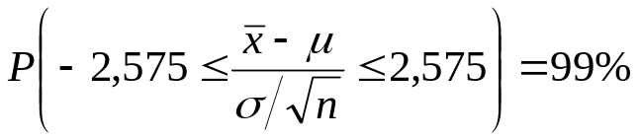
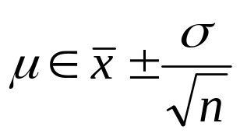
Kad odaberemo uzorak, slučajna varijabla poprimit će vrijednost .
    Za normalnu raspodjelu vrijedi:
    To možemo pisati:
    Prava vrijednost prosjeka populacije nalazi se u intervalu
    s vjerojatnošću 68%.

Slide 12
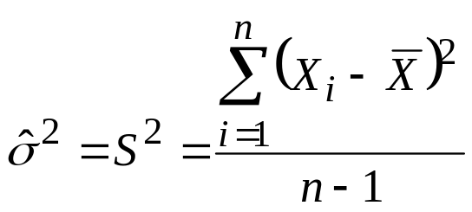
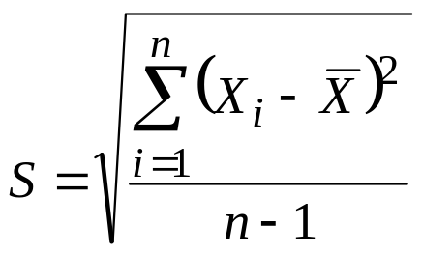
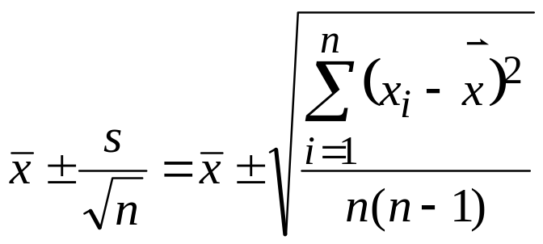
    Obično ne znamo varijancu osnovnog skupa pa ju moramo procijeniti.
    Nepristrani procjenjitelj varijance je
    Za procjenjitelja standardne devijacije najčešće uzimamo slučajnu varijablu
    koja je vrlo bliska nepristranom procjenjitelju standardne devijacije.
Interval 68% pouzdanosti prosjeka je tada

Slide 13

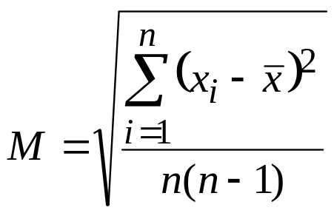
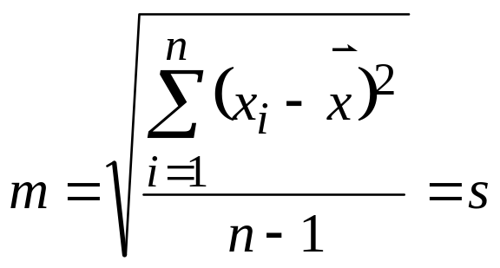
U fizici se dogovorno svi rezultati mjerenja pišu s navođenjem iznosa 68-postotne nepouzdanosti:
gdje je nepouzdanost izračunata iz n nezavisnih mjerenja.
STANDARDNA POGREŠKA
Također se upotrebljava veličina
koja označava preciznost svakog pojedinog mjerenja.

Slide 14




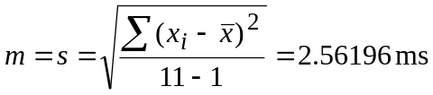

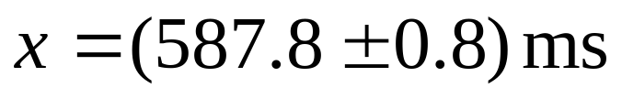
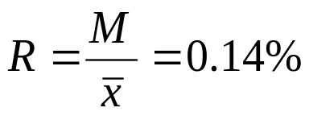
i
x_{i} (ms)
(ms²)
1
584
14.5785
2
588
0.03306
3
591
10.12398
4
587
0.66942
5
590
4.76034
6
585
7.94214
7
585
7.94214
8
592
17.48762
9
588
0.03306
10
589
1.3967
11
587
0.66942
Pisanje rezultata mjerenja
relativna pogreška:

Slide 15
    Propagacija pogreške
Posredno mjerene veličine.
Npr.:
Mjerimo visinu stola h₁ i visinu stolca h₂, a zanima nas koliko će visok biti stolac ako ga stavimo na stol h=h₁+h₂.
Mjerimo vrijeme t padanja kuglice s vrha nebodera, a želimo odrediti visinu nebodera h=gt²/2.
Mjerimo masu m i volumen V nekog predmeta, a želimo odrediti njegovu gustoću ρ=m/V.
Pretpostavke:
Pogreške su slučajne (normalno raspodijeljene)
i malene (M_{i}<<μ_{i} ).

Slide 16


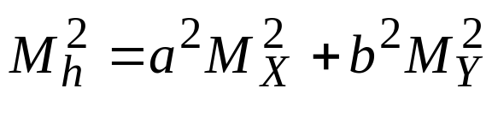
Najjednostavniji slučaj:
    Posredna veličina je linearna kombinacija izravno mjerenih veličina
Očekivanje je
Varijanca je

Slide 17


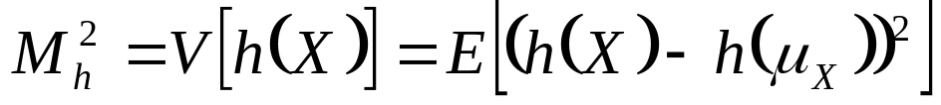
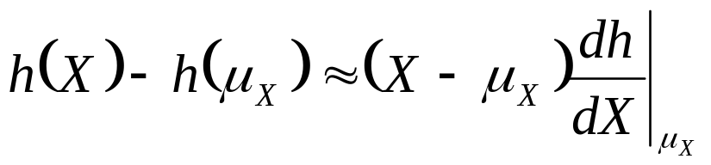
Drugi slučaj:
Posredna veličina je nelinearna funkcija jedne mjerene veličine
Budući da smo pretpostavili da je pogreška malena, možemo pisati
Pogledajmo sad kako propagira pogreška!
razvojem u red:

Slide 18
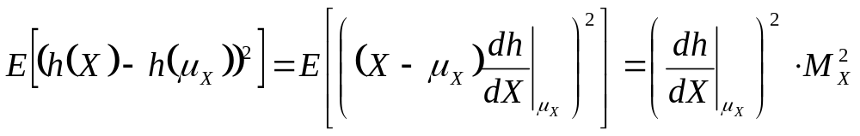
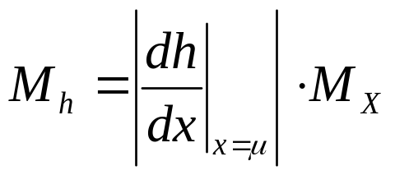
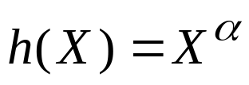
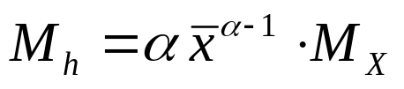
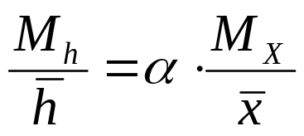
Za male pogreške dakle vrijedi:
Posebno:Pogreška potencije
⇒
za relativne pogreške dakle vrijedi:

